Slide 1
第 7 章 贪心算法 （Greedy Algorithms）

Slide 2
贪心法
贪心法可以用于解决优化问题，如果满足以下条件:
原问题可以分成更小的子问题.
最优子结构特性: 即，原问题的最优解可以通过合并子问题的最优解而得到.
我们可以设计一种贪心法则，用于在每一个阶段，来确定搜索那个子集或哪些子集。
特别需要指出的是，贪心法常常用于解决那些求解过程可以描述为多级决策过程的优化问题，比如，其解拥有下述形式：X = [x₁,x₂,...,x_{n}], x_{i}=0/1.
针对这类问题，我们可以构造一棵决策树来枚举出所有可能的选项，贪心法则可以让我们寻找一条从根节点（空解，null solution）到叶节点（全解，complete solution）的路径。在其中决策过程中的每一步，贪心法都可以用来决定要搜索/选择哪一个儿子节点。

Slide 3
本课程中将讲到的贪心法例子
最优邮局设置问题
区间调度问题（或称活动安排问题）
霍夫曼编码
最优加油计划
最短路径
最小生成树
贪心法通常不保证最优解，
但我们这里给出的例子，
得到的都是最优解
后续章节介绍

Slide 4
7.1 最优邮局设置问题
n 户人家与街西头的距离是 H[1] < H[2] < H[3] < … < H[n]。
街上无邮局。现在，要建一些邮局使得任一户人家到最近一个邮局的距离不超过100米。请设计一个O(n)的算法以确定最少需要建多少邮局，并给出每个邮局到街西头的距离 (距离可以与住家相同)。
这个问题用分治法和动态规划都不好入手，因为很难将其分解成为较小规模的子问题.
贪心法的思路
先确定，第一个邮局应该建在那里，即确定 P[1] 的位置。
为了使邮局数最小，应尽量使P[1]距街西头远一些。但是，因为要使得第一户人家到它的距离不超过100米，因此，P[1] ≤ H[1] + 100。那么H[1] + 100是不是正确的决定呢？
需要证明。
Notes:
显然，这个问题用分治法和动态规划都不好入手，因为很难将其分解成为较小规模的问题.

Slide 5
证明：
贪心法的证明往往用反证法。对本题而言，如果 P[1] ≠ H[1] + 100，
那么必有P[1] = x < H[1] + 100。让我们比较一下。
P[1] = H[1]+100
P[1] +100
H[1]
x
x+100
•
设在x的邮局的覆盖范围
设在P[1]的邮局的覆盖范围
由图可见，所有能在x处得到服务的住户都可以在P[1]= H[1]+100处的邮局得到服务。因此把第一个邮局建在P[1]处总是正确的。在P[1]确定后，可被P[1]覆盖的住户将不需要再考虑。如果在 P[1]+100米外还有人家，则可重复上述过程确定 P[2]、 P[3]、……

Slide 6
这和每隔200米设个邮局的效果是不同的，即使用户perfectly均匀分布，也是有差别的…因为用户位置是离散的.
算法伪码
Post-office (P, H, m, n)
1. P[1] = H[1] + 100.
2. m ← 1 //m: 邮局个数
3. for i ← 2 to n
4. if H[i] > P[m] + 100
5. then m ← m + 1
6. P[m] ← H[i] + 100
7. endif
8. endfor
9. if P[m] > H[n]
10. then P[m] ← H[n] //最后一个邮局不要超过H[n]
11. endif
12. return P, m
End
显然这个算法复杂度为 O(n)。
H[1] < H[2] < H[3] < … < H[n]
还有其它贪心法部署邮局吗？
如果邮局设置，是从村东头开始的话，这也可以得到相同的最小邮局数量，但各邮局的位置将会有所不同.
每次选择一个地点，使得该位置设置邮局所能够覆盖的（新）人家数量最大化，持续这一过程，直到所有的人家都被覆盖到，但这种贪心方式不能保证得到最优解.

Slide 7
7.2 区间调度问题的两个版本
（Two versions of INTERVAL-SCHEDULING problem）
（也称活动安排问题，activity scheduling problem）

Slide 8
区间调度问题
（INTERVAL SCHEDULING problem）
问题描述:
n门课（activity）申请使用同一间教室；
每门课a_{i} (1 ≤ i ≤ n) 都有其开始时间 S_{i} 和结束时间 F_{i}，0 ≤ S_{i} < F_{i} < ∞
目标: 满足尽量多的学生的需求.
Notes:
满足尽量多的学生的需求——指让更多的学生能上课…即尽量选择那些选课人数多的课程.

Slide 9
实例
W6 = 2
A6
W1 = 1
A1
W3 = 4
A3
W5 = 3
A5
W9 = 5 A9
W2 = 5 A2
W4 = 2 A4
W7 = 1 A7
W8 = 3 A8
Time
图中，Wx代表课程x的收益，可以理解为该课程的选课人数.
可行解 : S1 = {A1,A3,A5,A8} | S2 = {A6,A9}
收益: B(S1) = 1+4+3+3 = 11 | B(S2) = 2+5 = 7
Notes:
图中显示：最下面是时间轴，每个课程对应的线段是该课程对应的时间段

Slide 10
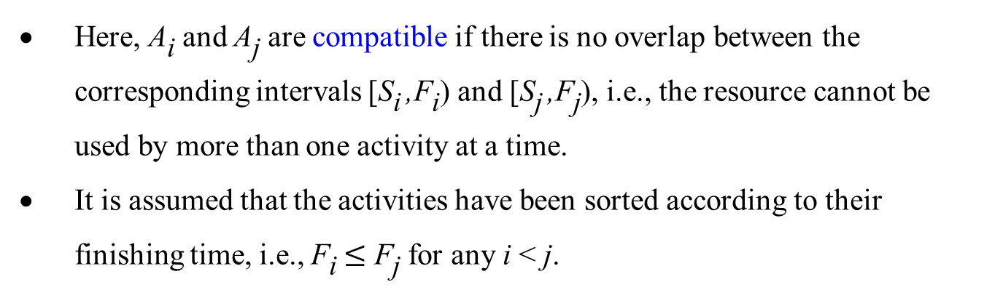
区间调度问题: version 1【带权区间调度】
INPUT:
n activities A = {A₁,A₂,...A_{n}} that wish to use a resource. Each activity A_{i} uses the resource during interval [S_{i} ,F_{i}). The selection of activity A_{i} yields a benefit of W_{i}.
OUTPUT:
To select a collection of compatible activities to maximize the total benefit.
Here, A_{i} and A_{j} are compatible if there is no overlap between the corresponding intervals [S_{i} ,F_{i}) and [S_{j} ,F_{j}), i.e., the resource cannot be used by more than one activity at a time.
It is assumed that the activities have been sorted according to their finishing time, i.e., F_{i}$≤$ F_{j} for any i < j.

Slide 11
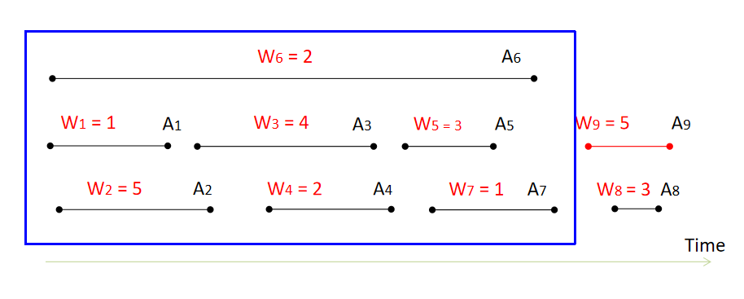
Define a general form of subproblems I
It is not easy to solve a problem with n activities directly. Let’s see whether it can be reduced into smaller sub-problems.
Solution: a subset of activities. Let’s describe the solving process as a series of decisions: at each decision step, an activity is chosen to occupy the resource.
Suppose we are to find the optimal solution. Consider the first decision in the optimal solution, i.e., whether A_{n} is selected or not. There are 2 options:
Select activity A_{n}: This selection leads to a smaller subproblem, namely, selecting from those activities ending before S_{n}.
若选中A₉的话，剩余活动构成的子问题为：
{A₁,A₂,A₃,…,A₇}
[特点：剩余元素连续]
Notes:
Select activity A_{n}的话，意味着选中最后一门课，那么和最后一门课冲突的课程都不能选入下一级子问题.
（特点：剩余元素连续）

Slide 12
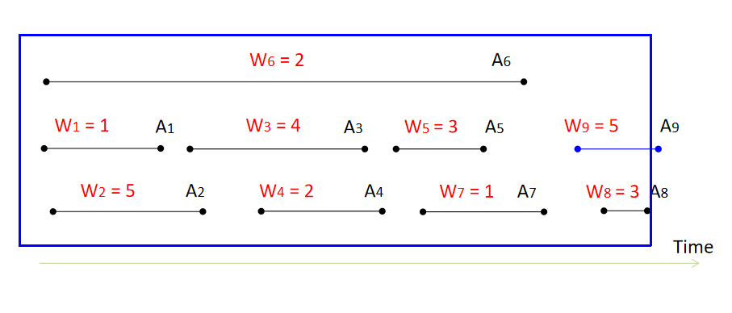
Define a general form of subproblems I
Abandon activity A_{n}: then it suffices to solve another smaller subproblem: to select activities from A₁,A₂,...,A_{n-1}.
不选A₉的话，剩余活动构成的子问题为：
{A₁,A₂,A₃,…,A₈}

Slide 13
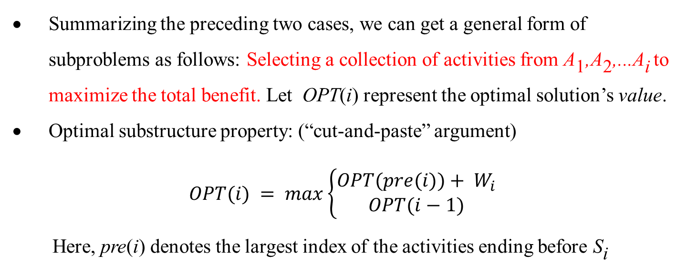
Optimal sub-structure property
Summarizing the preceding two cases, we can get a general form of subproblems as follows: Selecting a collection of activities from A₁,A₂,...A_{i} to maximize the total benefit. Let OPT(i) represent the optimal solution’s value.
Optimal substructure property: (“cut-and-paste” argument)
$$OPT(i) = max\left\{\begin{aligned}OPT(pre(i))+ W_{i} \\ OPT(i−1)\end{aligned}\right.$$
Here, pre(i) denotes the largest index of the activities ending before S_{i}
Notes:
pre(i): 所有课程中，下课时间早于第i门课开课时间、且编号最大的.
pre(i): 可以预先算好…O(n)时间.
“cut-and-paste” argument: 剪切论证

Slide 14

Dynamic programming algorithm
RECURSIVE_DP(i)
Require: All A_{i} have been sorted in the increasing order of F_{i}.
1: if i $≤$ 0 then
2: return 0;
3: end if
4 if i == 1 then
5: return W₁;
6: end if
7: Let pre(i) denote the largest index of those activities ending before S_{i} , ∀i
8: $m= max\left\{\begin{aligned}RECURSIVE_DP(pre(i))+ W_{i} \\ RECURSIVE_DP(i−1)\end{aligned}\right.$
9: return m;
The orginal problem can be solved by calling RECURSIVE_DP(n)
It takes O(nlogn) time to sort all the activities and also determine pre(.), and the dynamic programming needs O(n) time. Thus, the total running time is O(nlogn)

Slide 15
Multistage decision process
P₀: X = [?,?,?,?,?,?,?,?,?]
x₉ = 1
x₉ = 0
P₁: X = [?,?,?,?,?,?,?,?,1]
P₂: X = [?,?,?,?,?,?,?,?,0]
Here, we use X = [x₁,x₂,...,x₉] to represent a solution, where x_{i} = 1 means “selection of activity A_{i}”, x_{i} = 0 means “abandoning it”.
At the first decision step, we have to enumerate both options x₉ = 0 and x₉ = 1 as we have no idea which one leads to the optimal choice.
Notes:
这页是讲动态规划的过程中，从最后一个activity开始选…
第二步决策、第三步决策需要依次进行下去…这里没画.

Slide 16
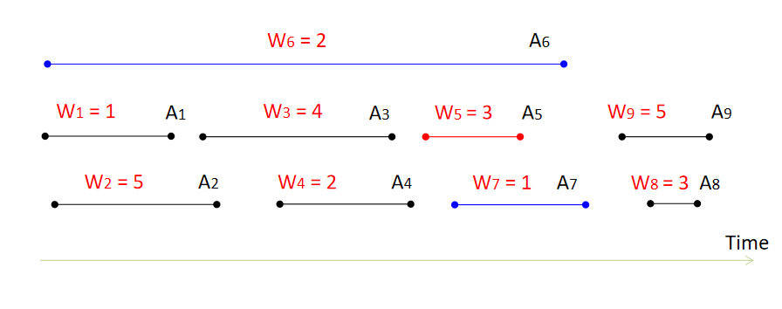
A more cumbersome dynamic programming algorithm
Suppose we are to find the optimal solution. Consider the first decision in this process, i.e., whether a specific activity A_{i} is selected. There are at most n such choices:
Select an activity A_{i}: the selection leads to a smaller subproblem, namely, selecting from the activity set with “A_{i} and also those activities conflicting with A_{i}” being removed.
比如，若选中A₅的话，剩余活动构成的子问题为：
{A₁,A₂,A₃, A₄,A₈,A₉}
（特点：剩余元素不连续）
Notes:
前面讲的是每次决策都是来确定是否要选最后一门课…那么其它选择行不行呢？

Slide 17
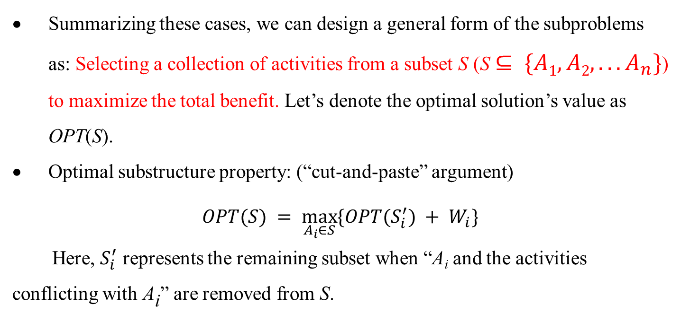
Optimal sub-structure property
Summarizing these cases, we can design a general form of the subproblems as: Selecting a collection of activities from a subset S (S$⊆ \{A1,A2,...A_{n}\}$) to maximize the total benefit. Let’s denote the optimal solution’s value as OPT(S).
Optimal substructure property: (“cut-and-paste” argument)
$$OPT(S) = \max_{A_{i}∈S}{\{OPT(S_{i}^{′}) + W_{i}\}}$$
Here, $S_{i}^{′}$ represents the remaining subset when “A_{i} and the activities conflicting with A_{i}” are removed from S.
$${ S}_{i}^{′}$$
无法用闭合表达式来表征

Slide 18
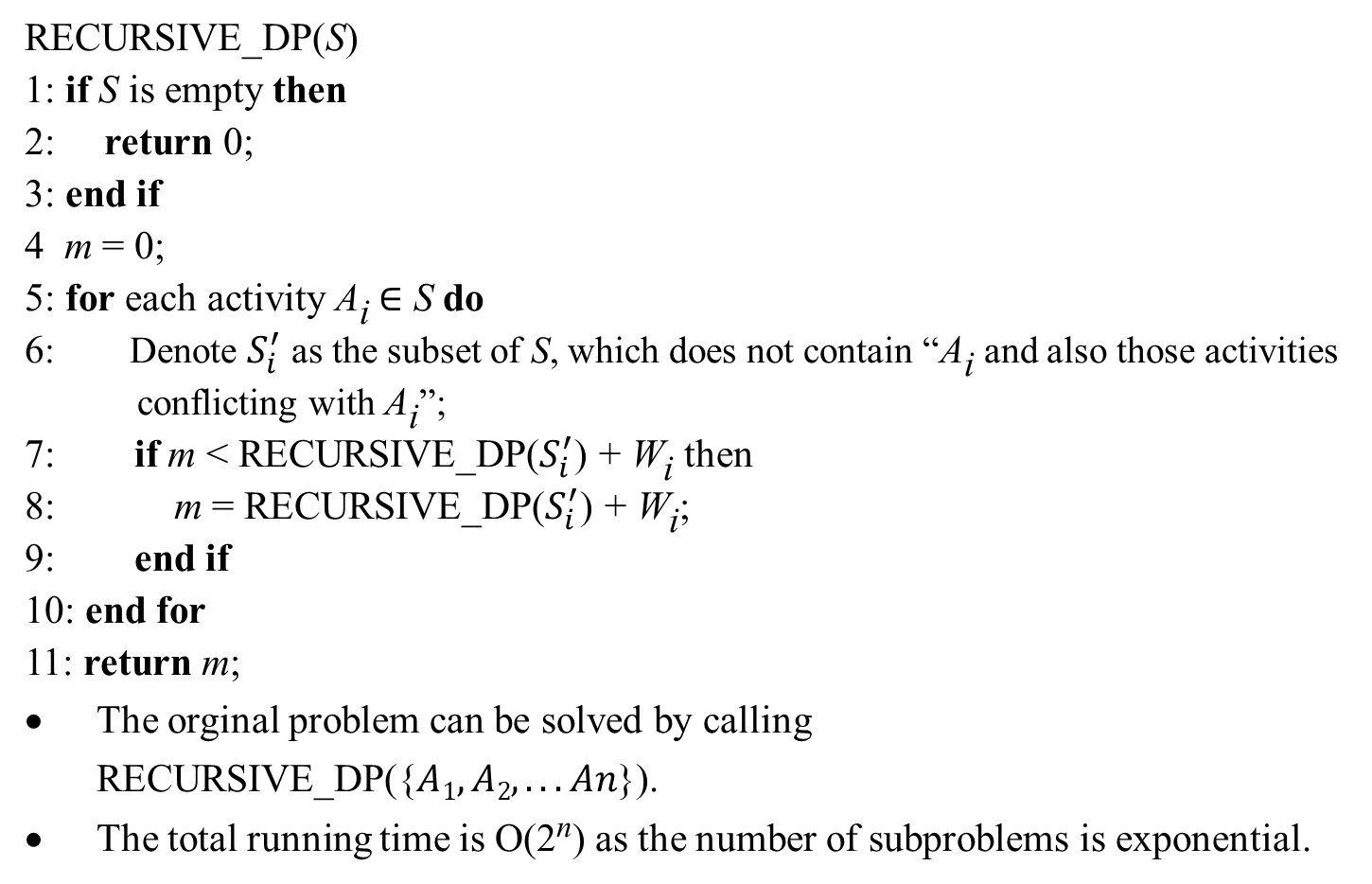
Dynamic programming algorithm
RECURSIVE_DP(S)
1: if S is empty then
2: return 0;
3: end if
4 m = 0;
5: for each activity A_{i} $∈$ S do
6: Denote $S_{i}^{′}$ as the subset of S, which does not contain “A_{i} and also those activities conflicting with A_{i}”;
7: if m < RECURSIVE_DP($S_{i}^{′}$) + W_{i} then
8: m = RECURSIVE_DP($S_{i}^{′}$) + W_{i};
9: end if
10: end for
11: return m;
The orginal problem can be solved by calling RECURSIVE_DP({$A1,A2,...An$}).
The total running time is O(2^{n}) as the number of subproblems is exponential.

Slide 19
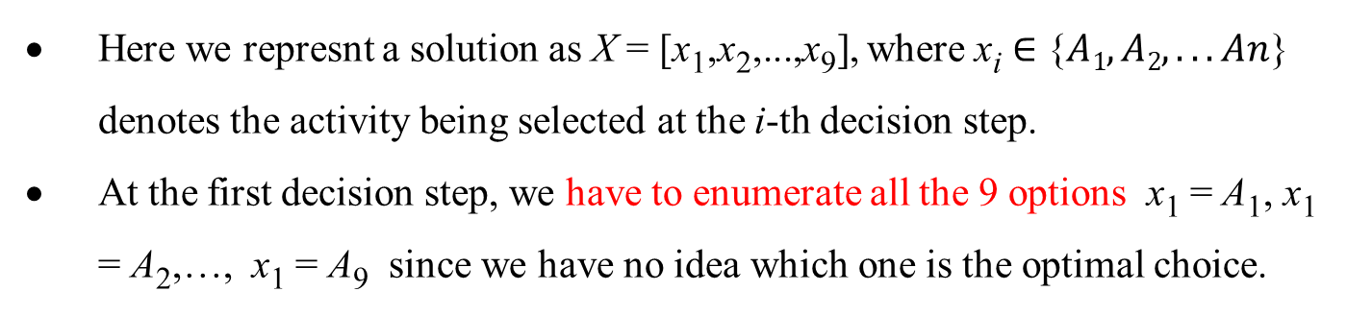
Multistage decision process
X = [?,?,…,?]
x1 = A₁/A₂/…/A₉
……
X = [A₁,?,…,?]
X = [A₂,?,…,?]
X = [A₉,?,…,?]
Here we represnt a solution as X = [x₁,x₂,...,x₉], where x_{i} $∈$ {$A1,A2,...An$} denotes the activity being selected at the i-th decision step.
At the first decision step, we have to enumerate all the 9 options x₁ = A₁, x₁ = A₂,…, x₁ = A₉ since we have no idea which one is the optimal choice.

Slide 20
区间调度问题: version 2

Slide 21
特例
W6 = 1
A6
W1 = 1
A1
W3 = 1
W5 = 1
W9 = 1 A9
A3
A5
W2 = 1 A2
W4 = 1 A4
W7 = 1 A7
W8 = 1 A8
Time
A special case of INTERVALSCHEDULING problem with all weights w_{i} = 1
Notes:
带权区间调度，只好用动态规划求解了，无权区间调度，既可以用DP，也可以用贪心.

Slide 22
区间调度问题: version 2
INPUT:
n activities A = {A₁,A₂,...A_{n}} that wish to use a resource. Each activity A_{i} uses the resource during interval [S_{i} ,F_{i}).
OUTPUT:
To select as many compatible activities as possible.

Slide 23
Greedy-selection rule applicable

Slide 24
Another property: greedy-selection I
Since this is just a special case, the optimal substructure property still holds.
Besides the optimal substructure property, the special weight property leads to “greedy-selection” property, i.e. to select as many activities as possible, we first select the activity with the earliest ending time.
Theorem:
Suppose A₁ is the activity with the earliest ending time. A₁ belongs to an optimal solution.
Notes:
this is just a special case指前面区间调度问题version 1的时候，假定权重>=1，而这里权重都为1，所以是个特例.

Slide 25
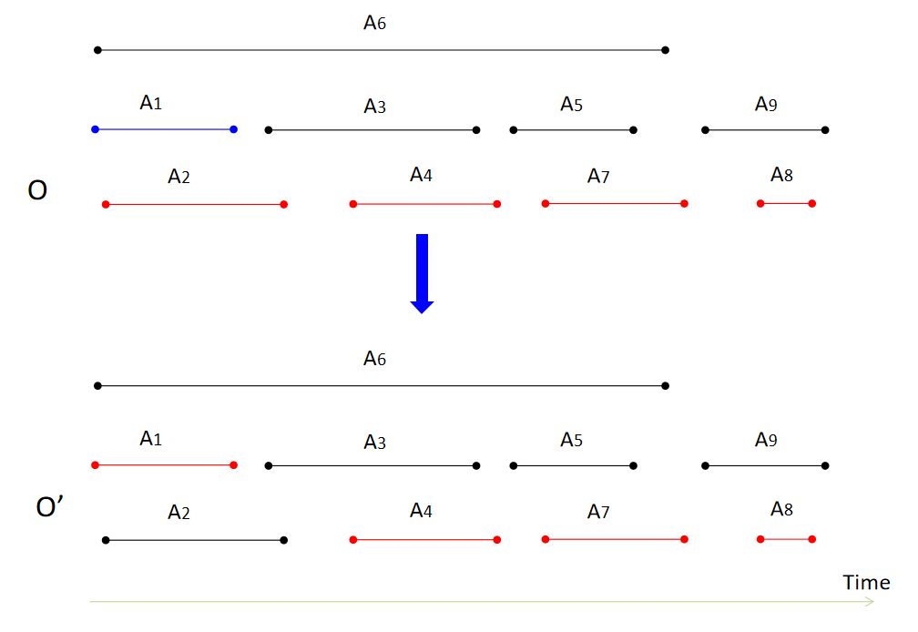
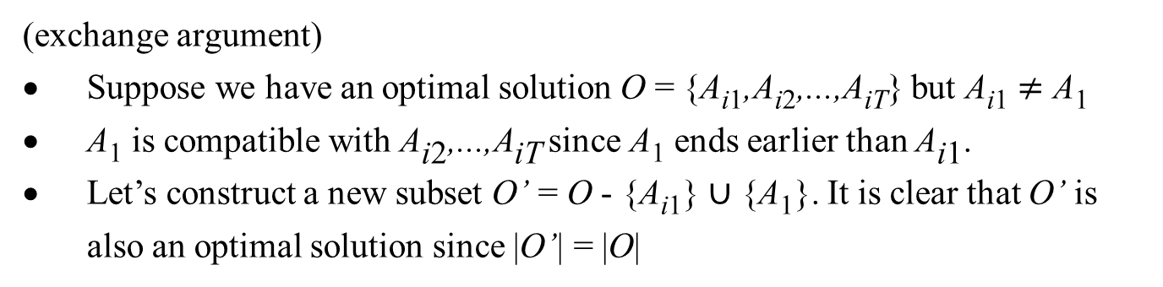
Another property: greedy-selection II
Proof.
(exchange argument)
Suppose we have an optimal solution O = {A_{i1},A_{i2},...,A_{iT}} but A_{i1} $≠$ A₁
A₁ is compatible with A_{i2},...,A_{iT} since A₁ ends earlier than A_{i1}.
Let’s construct a new subset O’ = O - {A_{i1}} $∪$ {A₁}. It is clear that O’ is also an optimal solution since |O’| = |O|
Notes:
Exchange argument: 交换论证

Slide 26
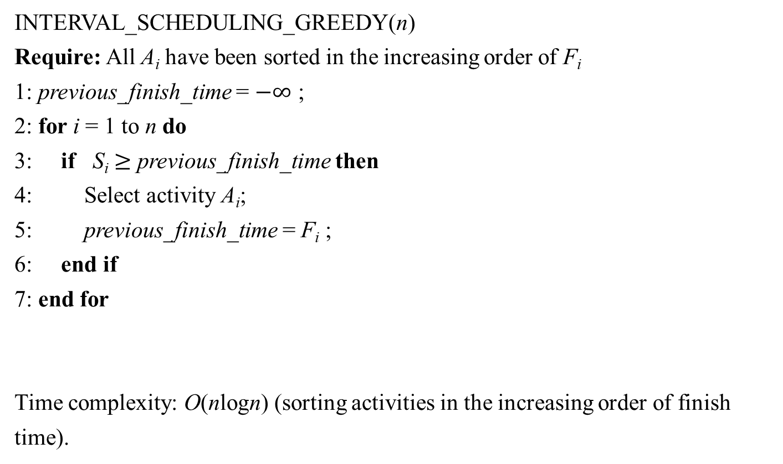
Simplifying the DP algorithm into a greedy algorithm
INTERVAL_SCHEDULING_GREEDY(n)
Require: All A_{i} have been sorted in the increasing order of F_{i}
1: previous_finish_time = $−∞$ ;
2: for i = 1 to n do
3: if S_{i} $≥$ previous_finish_time then
4: Select activity A_{i};
5: previous_finish_time = F_{i} ;
6: end if
7: end for
Time complexity: O(nlogn) (sorting activities in the increasing order of finish time).
Notes:
第3句指Activity i’s start time晚于上一个选中事件的结束时间.

Slide 27
An example: Step 1
A6
A1
A3
A5
A9
A2
A4
A7
A8
Time

Slide 28
An example: Step 2
A6
A1
A3
A5
A9
A2
A4
A7
A8
Time

Slide 29
An example: Step 3
A6
A1
A3
A5
A9
A2
A4
A7
A8
Time

Slide 30
An example: Step 4
A6
A1
A3
A5
A9
A2
A4
A7
A8
Time

Slide 31
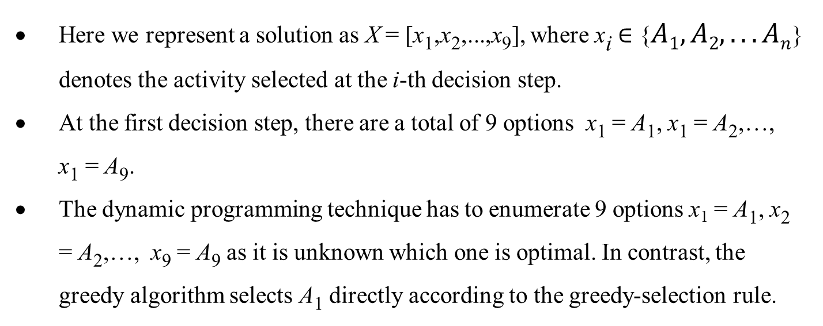
Greedy-selection rule in the multistage decision process
X = [?,?,…,?]
x1 = A₁/A₂/…/A₉
……
X = [A₁,?,…,?]
X = [A₂,?,…,?]
X = [A₉,?,…,?]
Here we represent a solution as X = [x₁,x₂,...,x₉], where x_{i} $∈$ {$A1,A2,...An$} denotes the activity selected at the i-th decision step.
At the first decision step, there are a total of 9 options x₁ = A₁, x₁ = A₂,…, x₁ = A₉.
The dynamic programming technique has to enumerate 9 options x₁ = A₁, x₂ = A₂,…, x₉ = A₉ as it is unknown which one is optimal. In contrast, the greedy algorithm selects A₁ directly according to the greedy-selection rule.

Slide 32
DP versus Greedy
Similarities:
Both dynamic programming and greedy techniques are typically applied to optimization problems.
Optimal substructure: Both dynamic programming and greedy techniques exploit the optimal substructure property.
Beneath every greedy algorithm, there is almost always a more cumbersome dynamic programming solution
——来自《算法导论》

Slide 33
DP versus Greedy (cont’d)
Differences:
A dynamic programming method typically enumerates all possible choices at a decision step, and which choice is final cannot be determined before all the subproblems are resolved.
In contrast, greedy algorithm does not need to enumerate all possible options - it simply makes a locally optimal (greedy) decision without considering the results of subproblems.
Note:
Here, “local” means that we have already acquired part of an optimal solution, and the obtained partial knowledge is sufficient to help us make a wise decision in the next step.
Rigorous proof is often unavailable, extensive experimental/simulation results are typically needed to validate the efficiency of a greedy technique.

Slide 34
How to design greedy method?
Two strategies:
Simplifying a dynamic programming method through greedy-selection;
Trial-and-error: Describing the solution-generating process as making a sequence of choices, and trying different greedy-selection rules.

Slide 35
Try other greedy rules

Slide 36
Inefficient trial 1: earlist start rule
Intuition: the earlier start time, the better.
Incorrect. A negative example
Greedy solution: blue one. Solution value: 1.
Optimal solution: red ones. Solution value: 2.

Slide 37
Inefficient trial 2: trying minimal duration rule
Intuition: the shorter duration, the better.
Incorrect. A negative example
Greedy solution: blue one. Solution value: 1.
Optimal solution: red ones. Solution value: 2.

Slide 38
Inefficient trial 3: trying minimal conflicts rule
Intuition: the less conflict activities, the better.
Incorrect. A negative example
Greedy solution: blue ones. Solution value: 3.
Optimal solution: red ones. Solution value: 4.
Notes:
这里，每条红色activity，都和3-4个其它任务冲突….每个黑色或蓝色的，则只和2-4个冲突，比如中间的蓝色的活动，只和两个活动冲突…

Slide 39
7.3 霍夫曼编码【1952】
霍夫曼编码是一种最优前缀码的编码方法，可以有效压缩数据，通常可以节省20~90%的空间，属于无损压缩编码。
前缀码介绍
用较短的码字表示使用频率高的符号，用较长的码字表示不经常使用的符号，会使整个文件编码所需的总比特数比等长编码少。
因为码长不等，为使接收方能正确解码，必须使用前缀码，即任何一个码字不能是另一个码字的前缀。
例如，如字母A、B、C 编为 A = 0，B = 1，C = 01，那么序列0101 应解码为ABAB?，ABC?，CAB? 还是CC?
为了避免二义性，所以要使用前缀码。

Slide 40
前缀码与满（full）二叉树的关系
一个有 n 个树叶的满二叉树对应一个包含 n 个字符的前缀码。
例
这是一个为7个字符设计的前缀码。它是前缀码，因为每个码字都对应一条从根到叶子的路径，而任何一条这样的路径都不会是另一条路径的一部分，因此所得的编码必为前缀码，这样的树称为前缀码树。
满二叉树：树中每个节点都有0个或2个子节点（每个内节点都有两个子节点）.

Slide 41
前缀码树的性能评价
假设 T 是字符集 S 所定义的前缀码树，那么该前缀码树的代价可以用下面公式来评价：
B(T) = (7.1)
f(c)是字符c出现的频率，
d(c)是c的码字的长度，也就是对应于c的【前缀码树】路径长度。
B(T) 实际上是把整个文件编码需要的总比特数。 B(T) 越小越好，最小最好。
两点看法
树中一点向下的两条边取0和1可任意，为一致，规定0在左，1在右。
非满二叉树，也可构造前缀码，显然性能不好，不予考虑。

Slide 42
给定n个字符的前缀码，可找出对应的前缀码树。
例 假设我们有如下6个字符的前缀码：
A = 01，B = 001，C = 000，D = 110，E = 10，F = 111。
试找出对应的满二叉树。

Slide 43
Huffman coding
霍夫曼编码 (最优前缀码) 步骤
贪心法: 从叶子（单个字符）开始，每次选两个子树并把它们合并为大一点的子树，一直迭代下去，直到合并为一棵树。那么如何选子树呢？下面的引理解决了第一步的(贪心)选择问题。
引理 7.2 假设a和b是所有字符中出现频率最小的二个字符，那么存在一棵最优前缀码树使得这两个字符对应的叶结点在最底层，并拥有共同的父结点。
证明：设T是一棵最优前缀码树，高度为h，而a对应的叶结点在k层，k < h。如下图所示，因为T是满二叉树，必定有字符x, x ≠ b，对应于一个最底层的叶子。我们有d(x) = h。如果我们把a和x在T中互换一下，会得到一个新的前缀码树，T ′。根据(7.1)式，有：

Slide 44
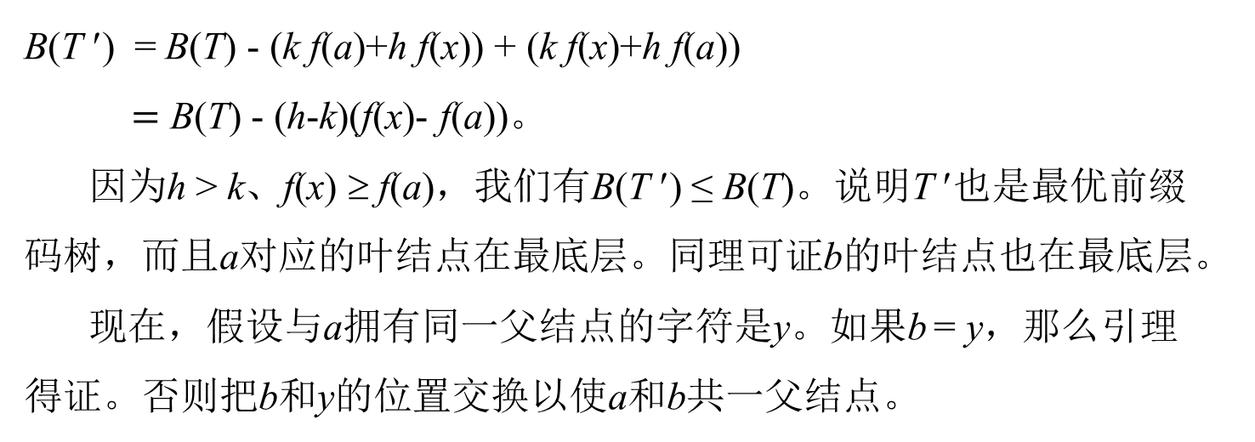
B(T ′) = B(T) - (k f(a)+h f(x)) + (k f(x)+h f(a))
$=$ B(T) - (h-k)(f(x)- f(a))。
因为h > k、f(x) ≥ f(a)，我们有B(T ′) ≤ B(T)。说明T ′也是最优前缀码树，而且a对应的叶结点在最底层。同理可证b的叶结点也在最底层。
现在，假设与a拥有同一父结点的字符是y。如果b = y，那么引理得证。否则把b和y的位置交换以使a和b共一父结点。
Notes:
- (k f(a)+h f(x)) + (k f(x)+h f(a))
= - [(k f(a)+h f(x)) - (k f(x)+h f(a))]
= -[ k f(a)+h f(x) - k f(x) -h f(a) ]
= - [f(a) (k – h) + f(x) (h-k) ]
= - [-f(a) (h – k) + f(x) (h-k) ]
= - (h – k) (f(x) - f(a))

Slide 45
T 是字符集 S 所定义的前缀码树
贪心法如何继续？
研究一下a和b与它们父结点p的关系。由(7.1)式，我们有：
B(T) =
= + f(a)d(a) + f(b)d(b)
= + (f(a) + f(b)) d(a) (因为d(a) = d(b))
= + (f(a) + f(b)) (d(p) + 1) (p是a的父亲)
= + (f(a) + f(b)) d(p) + (f(a) + f(b)) (7.2)
如果把a和b从S中删去然后加上一个新字符p，即S′ = S∪{p}–{a, b}，并定义f(p) = f(a) + f(b)。设T′ 是 S′ 的最优前缀码树。由(7.2)，有：
Notes:
T 是字符集 S 所定义的前缀码树
这里，B(T) 指…前缀码树的代价

Slide 46
B(T) = + (f(a) + f(b)) d(p) + (f(a) + f(b))
= + (f(a) + f(b))
= B(T’) + (f(a) + f(b)) (7.3)
(7.3) 式表明，T是关于集合S的一棵最优前缀码树当且仅当T’是关于集合S’的一棵最优前缀码树。
霍夫曼算法简介
初始阶段：每个叶子作为一棵子树，用符号c_{x}表示并具有权值f(c_{x})。
迭代阶段：每次选取权值最小的两棵子树，作为左子树和右子树，并将它们联到同一个根节点上。这个根是新加的点。这棵新子树的权值等于原来两个子树的权值之和。一直持续这一进程，直到只剩一棵树为止。

Slide 47
算法伪码
Huffman (S)
n ← |S|
Q ← S //开始时每棵树仅是一个叶子，代表一个字符。
//Q是一个基于最小堆的优先队列（Priority Queue）。
for i ← 1 to n - 1
a ← Extract-Min(Q) //取出最小频率的元素 (实际以a为根的树)
b ← Extract-Min(Q) //取出第2小频率的元素(实际以b为根的树)
Construct root p //先构造包含一个内结点的树
left (p) ← tree a
right (p) ← tree b
f(p) ← f(a) + f(b)
insert (Q, p) //以f(p)为关键字把以p为根的树加到Q中
endfor
T ←Extract-Min(Q) //Q中只含一棵树
End
显然，Huffman 算法复杂度是O(nlgn)。

Slide 48
例7.3 假设S = {A，B，C，D ，E，F}。S中字符使用的频率为
f(A) = 5，f(B) = 8，f(C) = 2，f(D) = 4，f(E) = 9，f(F) = 12。找出它们的一组霍夫曼码。
解：

Slide 49
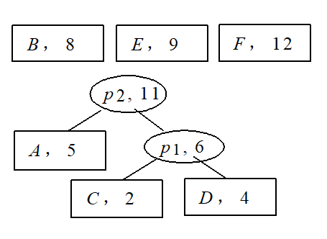
(c) 循环2轮后Q有4个子树。前一轮中有最小权值的子树A和p₁联为一棵子树，根为p₂，权值为5+6=11。

Slide 50
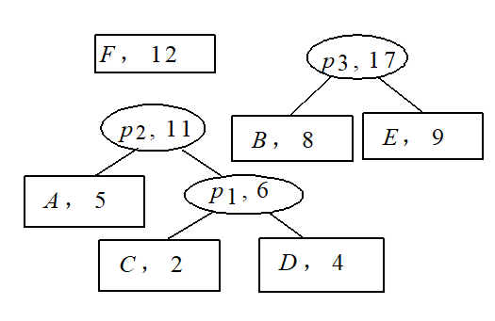
(d) 循环3轮后Q有3个子树。前一轮中有最小权值的子树B和E联为一棵子树，根为p₃，权值为8+9=17。

Slide 51
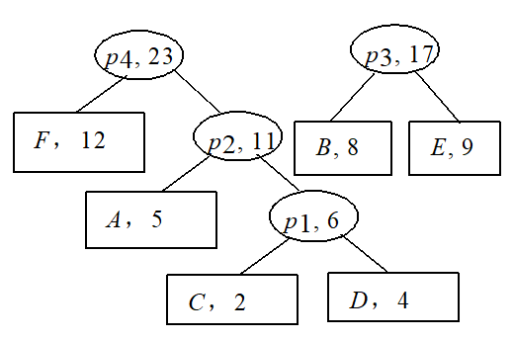
(e) 循环4轮后Q有2个子树。前一轮中有最小权值的子树p₂和F联为一棵子树，根为p₄，权值为11+12=23.

Slide 52
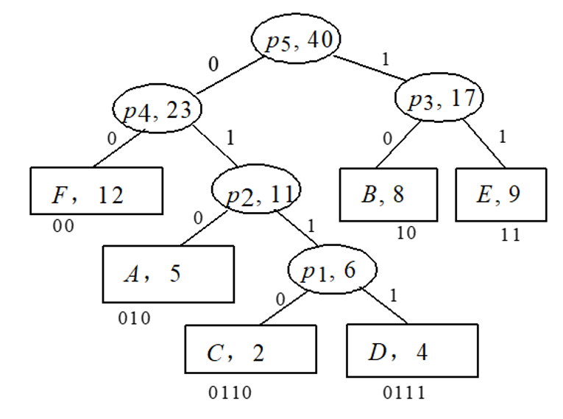
(f) 循环5轮后Q中的前缀码树。
很明显，这是一棵满二叉树，但不是完全二叉树.
Notes:
这是一棵满二叉树，但不是完全二叉树.

Slide 53
7.4 最优加油计划问题
开车从城市A到B，中途路经加油站，1，2，…，n。
油箱初始为空，并在A所在的油站(标记为0号)加油后出发。
城市B的加油站标记为n+1号。
从站(i-1)到站i 距离已知为D[i]公里，(1≤ i ≤n+1)，定义D[0] = 0。
站 i 的油价已知为P[i]，这里的价格已转换为元/公里。
在油站n+1（即：B）加的油不计入本问题，为方便，定义P[n+1] = 0。
汽车加满油可跑L公里，任意两个相邻加油站之间的距离 ≤ L。
设计一个算法确定，从0号油站开始，应该在哪些油站加油以及加多少油，才能使汽车到达城市B时总共用的油钱最少。
Notes:
元/公里: 即每公里所耗的油，对应多少钱.
站i => 第i 站

Slide 54
解的基本思路
从0号加油站开始，我们需要回答两个问题：
在当前停下的这个加油站应该加多少钱的油？
下一站应该停在几号加油站？
定义两个变量：
R[i]表示到达第i号油站时，还可跑的公里数，0 ≤i ≤n，R[0] = 0。
M[i] 表示在油站i时需加多少钱的油。如不在第i站停，M[i] = 0。
因为汽车最多能跑L公里，我们必须在离当前油站L公里内的某个油站停下再次加油，是否找一个最便宜的油站呢？不完全是！
比如，当前停靠的站油最贵，而前面走下去第3站最便宜且在L公里范围内，这时，我们未必加满油一直跑到第3站再加油，因为接下来的第1、第2站有可能比当前站的油便宜.
Notes:
R[i]…Remaining[i]
R[0] = 0, 表示第一个站必须加油.

Slide 55
正确的做法
假设当前停在加油站i，依次观察前方L公里内各油站的价格。我们分两种情况处理：
• 情况1：前方L公里内，油站k是第一个油站满足P[k] < P[i]， k > i 。
这种情况，加入正好能跑到油站 k 的油。
• 情况2：前方L公里内，任何一个加油站的油价都大于等于P[i]。
这种情况，找出其中价格最低的加油站（注：不含站i自身）,记做k。
如果价格同等最低的有好几个，则选择其中最远的一个。
这时，把油箱加满，下一站停在选定的加油站k。
和“前方L公里范围内最便宜”不是一回事

Slide 56
正确性证明
• 第一种情况。正确，因为如果在油站i加少了，则必须在站k前面某站停下加入高价油。如果加多了，则多出的部分是以加油站i的价格买的。这部分油完全可以在油站k以低价买入。注意，刚刚到达站i时，算法执行过程中会保证所剩的油一定不够到站k，否则会不正确。
第二种情况。正确，因为i号加油站的价格是最便宜的，在L公里内任何地方油价都大于等于P[i]。所以必需在加油站i处加满油。
但是我们必需在L公里内停在某处。停在哪呢？——停在前方L
公里范围内（不含站i）价格最低的那个油站（即所选站k）
在站k之后停下加的油会更贵(至少一部分油可以在站k买到)，
在站k之前停下不会比油站k便宜。这部分油也可以在油站k买到。 注意，不要加入可以开到油站n+1以外的油。因为设定P[n+1] = 0这种情形当然也不会发生。它属于第一种情况。
令k′表示i之前加油的上一个加油站，存在以下两种情形：
A）站k超出了k′的L距离范围之外——因此在k′加的油不足以直接跑到k;
B）否则的话，k在k′的L公里范围之内，这种情况下，在站k′加油的时候，有以下两种情形：
如果k′的油价高于站i，那么k′加的油应需够到站i即可，而无需加到够到站k【属于第一种情况…即停在第一个油价低于k′ 的站】；
如果k′的油价低于站i和站k【站k价格低于站i是第一种情况的假设条件】, 那么在站k′停靠时，根据前面第二种情况的规则，至少加油到可以直接跑到站k，而无需在i停靠. 【即：既然前方各站油价都比k′高，那么选个价格低的地方停.】
Notes:
令k’表示i之前那个加油的加油站，存在以下两种情形：
A）“站k超出了k’的L距离范围之外——因此在k’加的油不足以直接跑到k;
B）否则的话，k在k’的L公里范围之内，这种情况下，在站k’加油的时候，有以下三种情形：
1）如果k’的油价高于站i，那么k’加的油应需够到站i即可，而无需加到够到站k【第二种情况】；
2）如果k’的油价低于站i和站k, 那么在站k’停靠时，应至少加油到可以直接跑到站k，而无需在i停靠【第二种情况】
3）如果k’的油价低于站i但高于站k, 那么应加油跑到站i停靠，而不用直接跑到k.
【没在k′和i之间停，说明不满足在那些地方停车的条件.】

Slide 57
1. Min-cost-trip (P, D, n, cost)
2. for k = 0 to n， M(k) ← 0， endfor //初始化
3. R[0] ← cost ←i ← 0 // R[0]=0指开始时油箱为空，cost=0指开始时还未花钱
4. while i ≤ n //停在i号加油站作决定，在第i站时还剩多少油，是上一次加油时决定的
5. d ← 0 //记录已检查的最后一个油站与(最后一个加)油站i之间的距离
6. k ← j ← i+1 //从j =i+1开始检查，k记录站i之后(不含i)油价最低的站
7. while d + D[j] ≤ L //检查“站j”的情况，直到超出站i的L距离视野
8. d ← d + D[j]
9. if P[j] ≤ P[k] then k ← j
10. if P[k] < P[i] //第一种情况发生
11. then exit “while” loop endif
12. endif
j ← j +1
endwhile //如果自然退出while循环，代表第二种情况发生
15. if P[k] < P[i] //第一种情况发生
16. then M(i) ← (d - R(i))×P[i] //要买的里程数乘价格
17. R(k) ← 0 //在下一个停靠站k将不会有油剩
18. i ← k //下一停靠站为k
19. else M(i) ← (L - R(i))×P[i] //第二种情况发生，加满油
20. R(k) ← L - //在下一个停靠站k会有油剩余
21. i ← k //下一停靠站
22. endif
23. cost ← cost + M[i] //记录花多少钱
24. endwhile
25. End
详细解释见下两页
Notes:
读这个代码，可以先忽略第10-11行，那样只看“第二种情况”，就容易了; 然后再回过头来看第10-11行中条件成立所代表的第一种情况
如果line 10的条件成立，则第一种情况发生，这种情况下，第16行里决定油站i要买的油量中的d，就是第11行退出while循环时d的值.
d记录加油站i与L距离内最后一个检查的油站之间的距离

Slide 58
1. Min-cost-trip (P, D, n, cost)
2. for k = 0 to n， M(k) ← 0， endfor //每个站的花费初始化为0
3. R[0] ← cost ←i ← 0 // R[0]=0指开始时油箱为空
cost=0指开始时还未花钱
i是要加油的站的编号，i=0意味着0号站需要加油
4. while i ≤ n //停在i号加油站作决定(初始i=0)——在这需要加多少油
5. d ← 0 //记录已检查的最后一个油站与(最后一个加)油站i之间的距离
6. k ← j ← i+1 //j表示待检查站、从i+1开始，k记录站i之后(不含i)油价最低的站
7. while d + D[j] ≤ L //检查站j的情况——只检查站i的L距离视野内的站
8. d ← d + D[j]
9. if P[j] ≤ P[k] then k ← j
10. if P[k] < P[i] //第一种情况发生
11. then exit “while” loop endif
12 endif
13. j ← j +1
14 endwhile //如果自然退出while循环，代表第二种情况发生
【接下页】
Notes:
读这个代码，可以先忽略第10-11行，那样只看“第二种情况”，就容易了; 然后再回过头来看第10-11行中条件成立所代表的第一种情况
如果line 10的条件成立，则第一种情况发生，这种情况下，后面第16行里决定油站i要买的油量中的d，就是第11行退出while循环时d的值.
d记录加油站i与L距离内最后一个检查的油站之间的距离

Slide 59
4. while i ≤ n //停在i号加油站作下面的决定
…
7. while d + D[j] ≤ L //检查站j的情况，直到超出站i的L距离视野
……
14. endwhile //如果自然退出while循环，代表第二种情况发生
15. if P[k] < P[i] //第一种情况发生
16. then M(i) ← (d - R(i))×P[i] //要买的里程数乘价格
17. R(k) ← 0 //到达下一个停靠站k时将不会有油剩
18. i ← k //下一停靠站为k
19. else M(i) ← (L - R(i))×P[i] //第二种情况发生，加满油
20. R(k) ← L - //在下一个停靠站k会有油剩余
21. i ← k //下一个停靠站是k
22. endif
23. cost ← cost + M[i] //记录总共花多少钱
24. endwhile
25. End
Notes:
读这个代码，可以先忽略第11-12行，那样只看“第二种情况”，就容易了; 然后再回过头来看第11-12行中条件成立所代表的第一种情况
如果line 11的条件成立，则第一种情况发生，这种情况下，第16行里决定油站i要买的油量中的d，就是第11行提前退出while循环时d的值.
d记录加油站i与L距离内最后一个检查的油站之间的距离

Slide 60
假设L = 8，下图显示对图7-9中的例子进行计算的结果。其中
G[i]： 停靠在加油站i是需要加几公里的油
M[i]：停靠在加油站i时需要的加油费
此例子中，总计花了60元
假设L=8
A
1
2
3
4
5
B
•
•
•
•
•
•
P[0] = 5
D[0] = 0
P[1] = 6
D[1] = 4
P[2] = 2
D[2] = 3
P[3] = 4
D[3] = 5
P[4] = 3
D[4] = 2
P[5] = 7
D[5] = 3
P[6] = 0
D[6] = 1
G[0] = 7
M[0] = 35
G[2] = 8
M[2] = 16
G[4] = 3
M[4] = 9
上面算法的复杂度取决于L。如果在L公里内最多有k个加油站，那么这个复杂度为O(kn)。这是因为在每个停靠站要检查最多k个油站的价格和距离，处理时间为O(k)。所以总的时间为O(kn)。
Notes:
要停靠站的数目是O(n)。

